Slide 1

Calcul de Route Aérienne
Projet M3202 – Modélisations mathématiques
Années 2017/2018
Réaliser par : El Abboubi Nassim Benezit Luca
Encadré par :
Francou Cécile
Colombel Bruno

Slide 2
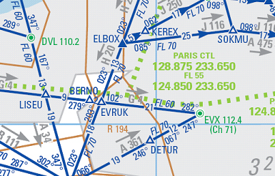
Route Initial
Notes:
Pour pouvoir naviguer sur une route orthodromique en suivant un cap il faut le calculer. Le pilote doit ensuite partitionner sa route pour vérifier s’il ne dévie pas, chaque fin de partition il doit récupérer ces coordonnée actuel et répéter l’opération de calcul de cap.

Slide 3
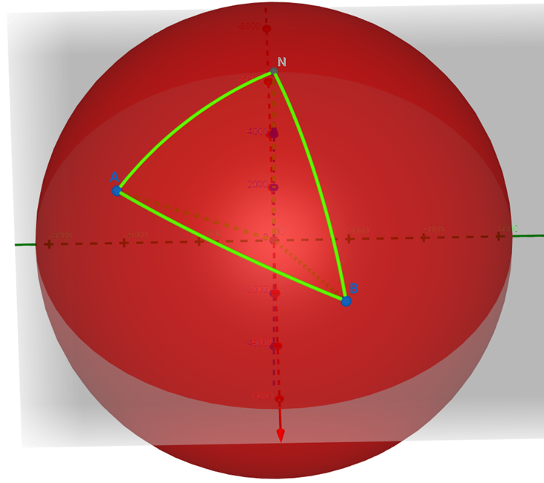
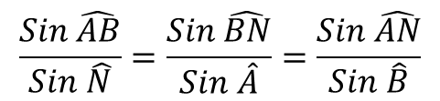
Calcul de route Initial
$$\frac{Sin \hat{AB}}{Sin \hat{N}}=\frac{Sin \hat{BN}}{Sin \hat{A}}=\frac{Sin \hat{AN}}{Sin \hat{B}}$$
Notes:
On applique la formule des sinus en trigonométrie sphérique au triangle ABN ou N est le nord géographique : $\frac{Sin \hat{AB}}{Sin \hat{N}}=\frac{Sin \hat{BN}}{Sin \hat{A}}=\frac{Sin \hat{AN}}{Sin \hat{B}}$ Donc dans ce triangle l’angle en A est ce que l’on cherche ($R_{0}$), l’arc qui lui est opposée est l’arc BN, $BN=\frac{π}{2}−φ_{B}$ et l’angle au pôle est $γ_{B}− γ_{A}$ on obtient donc :

Slide 4
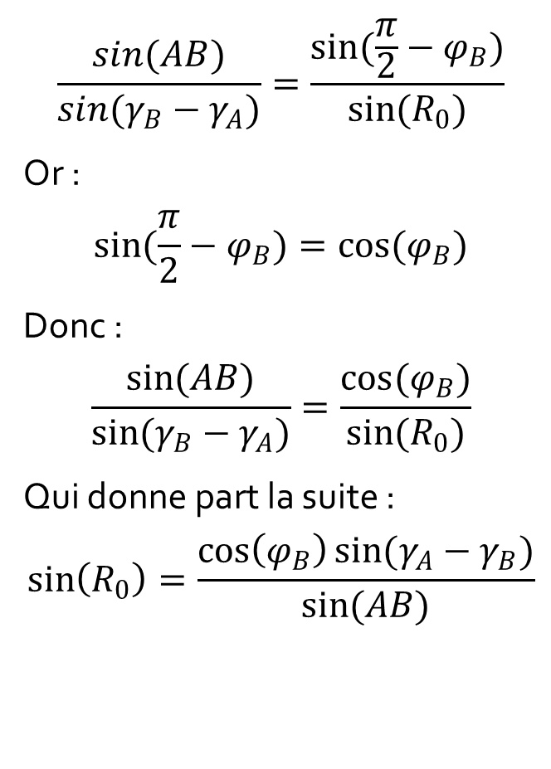
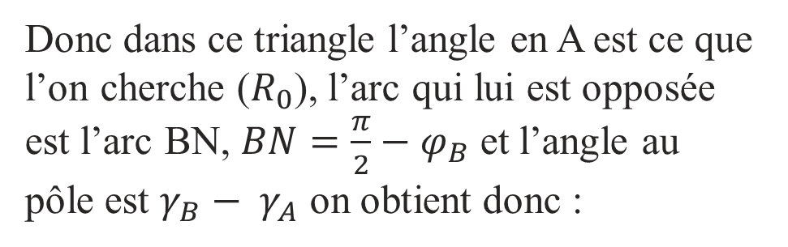
$$\frac{\sin{(AB)}}{\sin{(γ_{B}−γ_{A})}}=\frac{\sin{(\frac{π}{2}−φ_{B})}}{\sin{(R_{0})}}$$
Or :
$$\sin{(\frac{π}{2}−φ_{B}})=\cos{(φ_{B})}$$
Donc :
$$\frac{\sin{(AB)}}{\sin{(γ_{B}−γ_{A})}}=\frac{\cos{(φ_{B})}}{\sin{(R_{0})}}$$
Qui donne part la suite :
$$\sin\left(R_{0}\right)=\frac{\cos\left(φ_{B}\right)\sin{(γ_{A}−γ_{B})}}{\sin{(AB)}}$$
Donc dans ce triangle l’angle en A est ce que l’on cherche ($R_{0}$), l’arc qui lui est opposée est l’arc BN, $BN=\frac{π}{2}−φ_{B}$ et l’angle au pôle est $γ_{B}− γ_{A}$ on obtient donc :

